Slide 1
商標制度の概要
２０１５
教育コーディネーター 黒木良明
http://www.jpo.go.jp/seido/s_shouhyou/kihon_video.htm

Slide 2
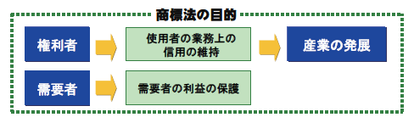
商標制度の目的
商標とは、事業者が自己の取り扱う商品・サービスを他人の商品・サービスと区別するために、その商品・サービスについて使用するマーク（標識）
この法律は、商標を保護することにより、商標の使用をする者の業務上の信用の維持を図り、もつて産業の発達に寄与し、あわせて需要者の利益を保護することを目的とする（商標法第１条）
出典：特許庁ホームページ

Slide 3
商標権取得の目的
なぜ商標権を取るか
◆ 商品名・サービス名の独占使用（同一又は類似名商品の排除）
商標権を取らないとどうなるか
◆ 同一又は類似の名前の競合商品が出現してもそれを禁止できない。
（不正競争防止法で３年間の差止め可能）
◆ 他人に商標権を取られ、商標権侵害で訴えられる恐れ
★先使用権の抗弁が可能であるが、その商品名（サービス名）が
“広く知られていること”の要件が必要
★知名度が低い場合は、先に使用を開始したとしても差止や損害賠
償を受ける可能性がある

Slide 4


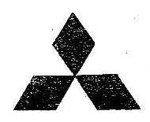
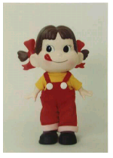

商標の機能と保護対象
◆ 商品又は役務（サービス）の出所を表示する機能（出所の表示）
自己の商品やサービスを他人のものと区別する
◆ 商品の品質又は役務（サービス）の質を保証する機能（品質の保証）
長年培われた商標の使用・信頼が商品・役務の品質を保証
◆ 商品又は役務（サービス）の広告的機能
テレビや新聞等で自己の商標を付した商品・役務を広告することより、商品・役務の購買・利用を喚起
保護対象（商標の種類）
１．文字商標
２．図形商標
３．記号商標
４．立体商標
５．結合商標
「商標」とは、文字、図形、記号若しくは立体的形状若しくはこれらの結合又はこれらと色彩との結合

Slide 5
商標登録の要件
登録を受けることのできない商標
１．自他商品・役務を識別（区別）できる商標でないとき（商標法第３条）
・商品「レタス」について → 「サニーレタス」（普通名称）
・商品「洋服」について→「東京銀座」（商品の販売地）
・商品「靴」について→「登山」（商品の用途）
・サービス「飲食物の提供」について→「中華料理」（サービスの質）
・サービス「自動車による輸送」について→「関東一円」（サービスの提供場所）
・「田中屋」「佐藤商店」（ありふれた氏又は名称）
・仮名文字の１字、数字、ローマ字の１字又は２字
但し、上記に該当する商標であっても、使用された結果、需要者が何人かの業務に係る商品又は役務を認識することができるものについては、登録を受けることができる。
（例．井村屋「あずきバー」⇒特許庁：「品質、原材料又は形状を普通に用いられる方法で表示」するにすぎないとして、登録認めず⇒ 知財高裁：「あずきを原材料とする棒状のアイス菓子」に使用された結果、消費者は「あずきバー」が井村屋の業務に係る商品であることを認識することができるに至ったと認定。「ニッポンハム」、「UBE]など
２．公共の機関の標章と紛らわしい等公益性に反する商標であるとき（商標法第４条）
・国旗、菊花紋章などと同一又は類似の商標
３．他人の登録商標又は周知・著名商標等と紛らわしいとき（商標法第４条）

Slide 6
商品・サービス国際分類
標章の登録のための商品及びサービスの国際分類（ニース協定、８３ヵ国）
◆ 商標出願には、商標を使用する商品・サービスを指定
指定商品（第１類～第３４類）
第１類 「工業用、化学用又は農業用の化学品」、
第２類 「塗料、着色料及び腐食の防止用の調整品」
第３類 「洗浄剤及び化粧品」
・・・・
指定役務（第３５類～第４５類）
第３５類 「広告、事業の管理又は運営及び事務処理及び小売又は
卸売の業務において行われる顧客に対する便益の提供」
第３６類 「金融、保険及び不動産の取引」
第３７類 「建設、設置工事及び修理」
・・・
http://www.jpo.go.jp/cgi/link.cgi?url=/shiryou/kijun/kijun2/ruiji_kijun10.htm

Slide 7
類似群コード
審査基準上、互いに類似するものと考えられる商品・役務をまとめ、その商品（役務）群毎に付与されたコードのこと（日本独自）。
◆ 同一の類似群コードが付与されている商品・役務は、区分が異なっていても原則類似と推定して取り扱う（他類間類似商品・役務）。
（例）：「洋酒」 ：３３類 ⇒類似群コード「２８Ａ０２」
「 ビール」 ：３２類 ⇒類似群コード「２８Ａ０２」
「医療用機械器具」 ：１０類 ⇒類似群コード「１０Ｄ０１」
「医療用腕環」 ： ５類 ⇒類似群コード「１０Ｄ０１」
「車いす」 ：１２類 ⇒類似群コード「１０Ｄ０１」
互いに類似する商品
互いに類似する商品
◆ 区分が同じであっても類似群コードが異なっていれば非類似と推定される
（同一区分非類似商品・役務）。
（例）：「洋酒」 ：３３類 ⇒類似群コード「２８Ａ０２」
「日本酒」 ：３３類 ⇒類似群コード「２８Ａ０１」
非類似の商品

Slide 8
商標権の効力
商標権とは
１．指定商品・役務について登録商標を独占的に使用する権利
２．他人が指定商品・役務と類似する商品・役務について使用を
排除する権利
指定商品：商標出願を行う願書に記載された商品のこと（権利の範囲、４５の類に区分）
ex 第１類 「化学品，肥料」、第２９類 「加工水産品，乳製品，豆腐」、
第４３類 「宿泊施設の提供，飲食物の提供」

Slide 9
商標及び商品・役務の類似
◆ 商標の類似性を判断する基準
１．外観類似 ： 「ライオン」 ⇔ 「テイオン」
２．称呼類似 ： 「ＮＨＫ」 ⇔ 「ＭＨＫ」
３．観念類似 ： 「キング」 ⇔ 「王様」
原則として外観、称呼、観念のいずれか１つの点で類似すれば「類似商標」
しかし、称呼が類似しても外観・観念が著しく異なれば非類似のこともある。
◆ 裁判において類似と判断された例
「腸能力」２９類、指定商品：豆乳を主原料とするカプセル状の加工食品
「腸脳力」 ２９類、指定商品：共棲培養した乳酸菌生成エキスをかみしてなる豆乳、その他の豆乳

Slide 10
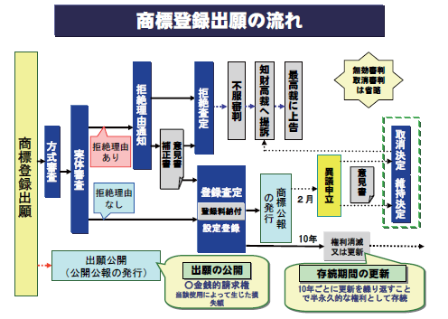
不使用取消 ： 継続して３年以上登録商標を使用していないときは商標権の取消事由となる

Slide 11
地域団体商標制度
地域名と商品・サービスからなる文字商標において、その地域の事業者組織によって使用された結果、ある程度の範囲で周知となった場合には「地域団体商標」として登録を認める
（地域ブランドの保護。Ｈ１８．４．１施行）
地域名
＋
商品・サービス名
例）大間まぐろ（大間漁業協同組合）、草津温泉（草津温泉旅館協同組合）、
下関うに ・北浦うに（山口県うに協同組合）、関さば（大分県漁業協同組合）、
長崎カステラ（ 長崎県菓子工業組合）
登録の要件
・適格団体（法人格、加入自由の法的担保）の出願であること
・周知性（一定の範囲の需要者に認識されていること）
・地域名と商品・役務が密接な関連性を有していること

Slide 12
防御標章制度
◆著名な登録商標の保護を強化するための制度
◆著名な登録商標については、「防護標章」の登録を受けることによって、類似しない商品や 役務についても他人による同一商標の使用を禁止することができる。また、他人による商標登録を排除することもできる。（類似の商標までを禁止できない）
◆標章の使用を前提とした制度ではなく、他人の使用を防止する排他権としてのみの性格
例）日本国周知・著名商標
ＴＯＹＯＴＡ，ＳＯＮＹ，ＩＢＭ，ＡＱＵＯＳ＼アクオス，味の素，ＡＰＰＬＥ，
ａｄｉｄａｓ，出光，ＥＮＥＯＳ＼エネオス，ＮＴＴ，ＥＰＳＯＮ，ＣＯＲＯＬＬＡ，
など１０２０商標

Slide 13
周知・著名商標とは
★「周知」とは、「需要者の間に広く認識されている」こと
・全国販売されるような商品（例えばコーヒーなど）の名称である場合には、１県だけでなく数県にわたって広く認識されていることが必要
・菓子等の特産品の名称の場合には、１県内で広く認識されていれば「周知」に該当
★ 「著名」とは、「周知」の程度が高く、日本全国に知れわたってる」こと
周知性は、以下のような事実を総合的に勘案して判断される
１．実際に使用している商標並びに商品又は役務
２．使用開始時期
３．使用期間
４．使用地域
５．生産、証明若しくは譲渡の数量又は営業の規模（店舗数、営業地域、売上高等）
６．広告宣伝の方法、回数及び内容

Slide 14
新しいタイプの商標の保護制度
平成27年4月1日施行
動き商標 | 文字や図形等が時間の経過に伴って変化する商標 （例えば、テレビやコンピューター画面等に映し出される変化する文 字や図形など）
ホログラム商標 | 文字や図形等がホログラフィーその他の方法により変化する商標 （見る角度によって変化して見える文字や図形など）
色彩のみから なる商標 | 単色又は複数の色彩の組合せのみからなる商標（これまでの図形 等と色彩が結合したものではない商標） （例えば、商品の包装紙や広告用の看板に使用される色彩など）
音商標 | 音楽、音声、自然音等からなる商標であり、聴覚で認識される商標 （例えば、CMなどに使われるサウンドロゴやパソコンの起動音など）
位置商標 | 文字や図形等の標章を商品等に付す位置が特定される商標

Slide 15
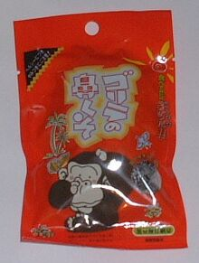
商標権の活用：ネーミングの効果
黒豆薄甘納豆の商標「ゴリラの鼻くそ」
東京・上野動物園でお土産品の売れ筋商品の上位
競合他社との差別化を図るうえで絶大な効果
横浜シーパラダイスで
「ラッコの鼻くそ」を商品展開
中身はまったく同じでも、名前を変えるだけで新商品に生まれ変わり、しかも大ヒット
黒豆薄甘納豆「ゴリラの鼻くそ」
豆菓子製造業（有）岡伊三郎商店

Slide 16
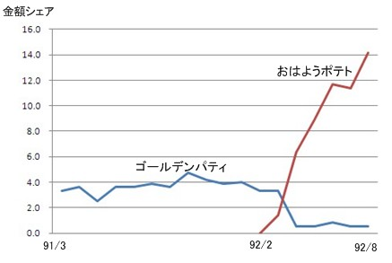
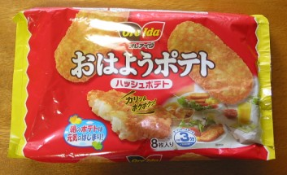
商標権の活用：ネーミングの効果
ネーミングのポイント
１．商品名が見やすく、見つけやすい。
２．商品名が読みやすい。
３．商品名から特長が分かる。使い方や使うシーンがイメージできる。
４．語感が商品のイメージに合っている。
５．他の商品よりも印象が強く、記憶に残りやすい。
冷凍フライドポテト（ハインツ日本）
旧商品名：「ｵﾚｱｲﾀﾞ ｺﾞｰﾙﾃﾞﾝﾊﾟﾃｨ」、230円
商品名 ：「おはようポテト」、330円

Slide 17
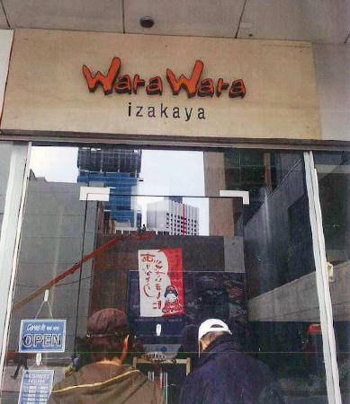
商標権侵害：わらわら事件
任天堂
★登録5543176「ＷａｒａＷａｒａ」
【指定商品又は指定役務】第9,28,35,41,42,45類（ゲーム機に関する
★登録5569961「わらわら広場」
モンテローザ
★登録4185167「笑笑」
【指定商品又は指定役務】第43類
★登録5586568「笑笑＼ＷＡＲＡＷＡＲＡ」
【指定商品又は指定役務】第43類
⇒特許に任天堂商標の取消審判を請求
特許庁判断
・飲食業界とゲーム業界は提供する商品や
サービスが異なり、消費者が商標を混同する恐れはない
・「笑笑」と「ＷａｒａＷａｒａ」か、称呼を同じくするものの、外観上明らかに相違し、観念上も大きく相違するものであるから、類似する商標ということはできない。

Slide 18
商標の国際的保護
◆ 我が国で商標権を取得しても外国まで権利が及ばない（属地主義）
◆ 外国で商標権を行使するにはその国の商標権の取得が必要
直接出願（パリ条約）
マドリッド協定^{＊1}議定書出願
出願人
出願人
（＊1 締約国数：８４ヶ国）
米国代理人
英国代理人
独国代理人
日本特許庁（本国官庁）
（＊2 世界知的所有権機構）
ＷＩＰＯ^{*2}国際事務局
指定通報
米国
英国
独国
（一定期間内に拒絶する旨の通知がなければ登録）
米国
英国
独国
（指定国^{＊3}）
・各国毎の出願
・各国毎の書類・言語
・優先権制度の適用（６ヶ月）
（＊3 事後指定可能）
・１つの手続
・英語で手続可能

Slide 19
マドリッド協定議定書
議定書の骨子
１．締約国の特許庁（本国官庁）に出願又は登録されている商標を基礎として、保護を求める締約国（指定国）を明示し、世界知的所有権機関（WIPO）の国際事務局に、本国官庁経由で国際出願を行う。
２．国際事務局は、国際登録簿に登録後、指定国へ領域指定の通報を送付する。
３．指定通報を受けた指定国官庁が、保護を拒絶する旨の通知を一定期間（１年又は各国の宣言により１８ヶ月）内に国際事務局に行わないと、標章の国際登録の日、又は国際登録後の領域指定の記録の日（事後指定日）から、その標章が指定国官庁において、当該官庁による登録を受けていたならば与えられたであろう保護と同一の保護が与えられる。
議定書出願のメリット
１．手続の簡素化：日本国特許庁に１通の出願書類（英語）を提出すればよい。
２．容易な書類作成：様式が統一、各国語への翻訳が不要。
３．権利管理の簡便化：国際事務局における国際登録簿により権利関係は一元管理される。（存続期間の更新や所有権の移転、名称変更申請等の手続）
４．経費の削減：拒絶理由が発見されずに登録になる場合は各国の代理人は不要。
５．迅速な審査：拒絶通報期間の制限（ １年又は１８ヶ月）
６．締約国の事後指定による保護の拡張：出願国の追加、指定商品・役務の追加。

Slide 20
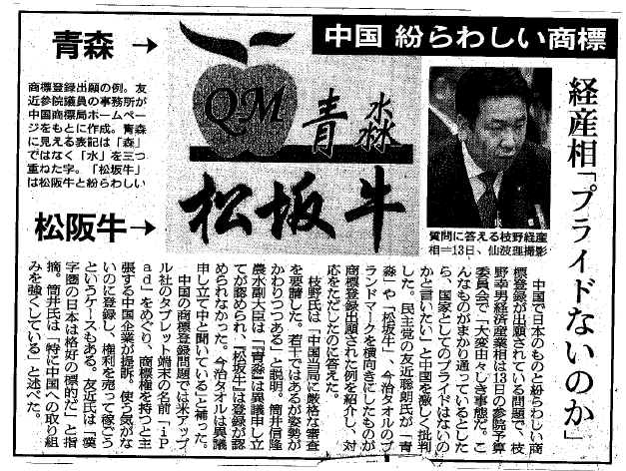
中国における商標問題

Slide 21
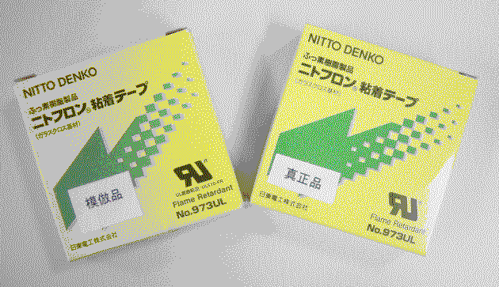
模造品（商標権侵害）
中国における模造品（粘着テープ）

Slide 22
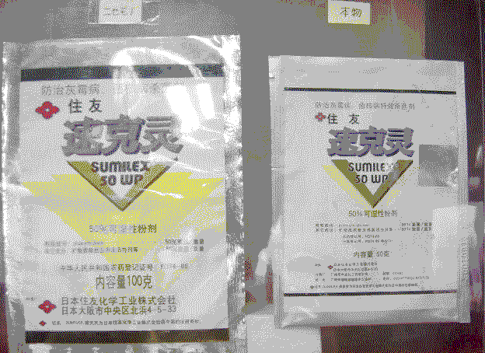
模造品（商標権侵害）
中国における模造品（農薬）

Slide 23
ドメイン名と商標
ドメイン名：今まで取得されていないドメイン名は、だれでも申請すればそのドメイン名を取得することができる（早い者勝ち）
インターネットの普及により、ドメイン名が取得できたがその名称が既に他人に商標登録されているといった問題が発生
ジェイフォン事件
・ジェイフォン東日本が「Ｊ－ＰＨＯＮＥ」というサービスを開始
・大行通商が「j-phone.co.jp」のドメイン名を取得
・大行通商が「http;//j-phone.co.jp」にてwebサイトを開設。サイト上に「J-HONEへようこそ」という表示をし、ジェイフォングループ各社へのリンクを貼り、携帯電話関連商品を販売
・ジェイフォン東日本が大行通商を訴える
大行通商の「j-phone.co.jp」の使用差し止め、損害賠償３００万円。
（不正競争防止法）
その他、「itoyota.com」、「jt.com」、「maddonna.com」、「game-boy.com」など

Slide 24
商標制度の特徴
１．登録主義：商標権は設定登録されることにより発生
２．先願主義：最先の出願人に権利を付与
３．審査主義：法定の登録要件を審査したうえで登録
４．審判制度：処分の不服、登録商標の無効、取消請求など
５．団体商標：団体の構成員に共通使用させる目的で取得する商標
６．防御商標：著名な商標の第三者の使用防止
７．早期審査制度：「事情」により他の出願より優先して審査
８．更新登録制度；１０年の権利存続期間を何回でも更新可能
９．公開制度：公開商標公報の発行、金銭的請求権
１０．マドリッド協定議定書：商標の国際的な登録制度

Slide 25
商標調査
- Ｊ-ＰｌａｔＰａｔを用いた商標調査 -
２０１５
教育コーディネーター 黒木良明

Slide 26
商標検索のメニュー
１．商標番号照会 ： 文献番号から商標公報を探す。
『商公平27-12345X』を照会する場合⇒2015-12345X 又は H27-12345X（任意の数字）
２．商標出願・登録情報 ：商標名から商標、書誌的事項等を検索する。
４．称呼検索 ： 称呼（読み方）で検索。”特許庁”：トッキョチョウ、”JP”：ジェイピイ、
５．図形等商標検索 ：特許庁内で利用している図形分類から図形を含む商標を検索。
７．図形等分類表：大・中分類表・細分化図形等分類表（大・中・小分類表）から図形等分類を調べる
９．商品・役務名検索
１１．商品・サービス国際分類表
１２・指定商品の書換制度について 「書換」とは、旧商品区分のもとで登録された
商標権の指定商品を、国際分類に基づく現行の商品区分及び指定商品に書き
換えること
１３．日本国周知・著名商標検索
１５．不登録標章検索 ： 商標法上、登録できない標章の検索(但し、一部)

Slide 27
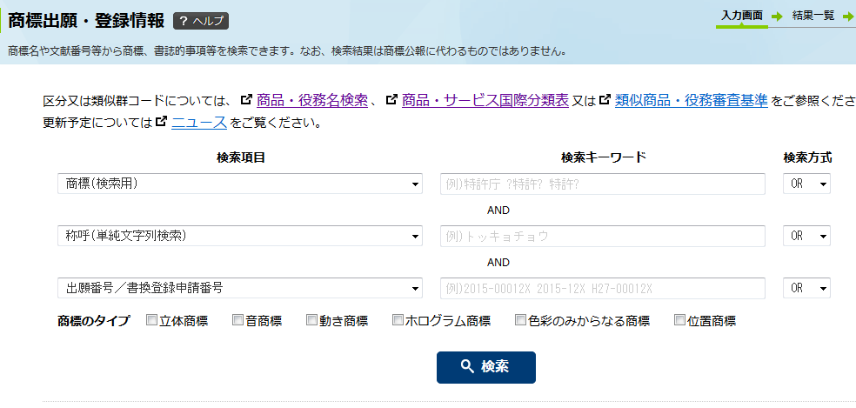
商標出願・登録情報
演習１．
商標「侍」（サムライ）を調べる
商標（検索用）
称呼（単純文字列検索）
侍
サムライ
ヒット件数２２件

Slide 28
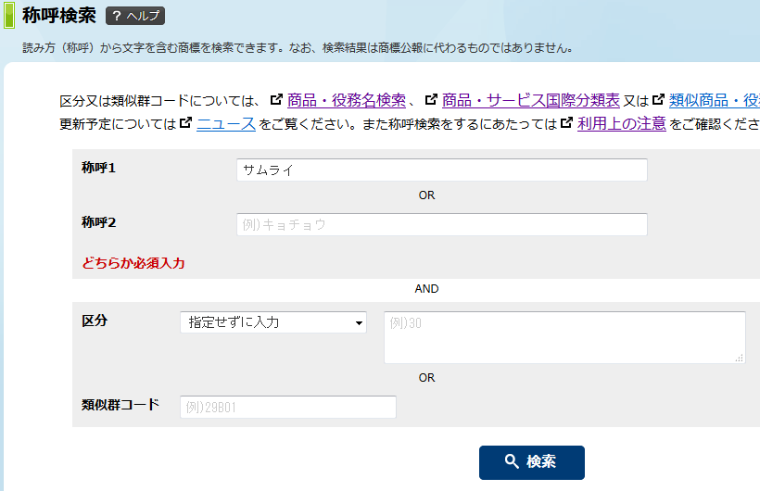
演習２．
「サムライ」と似た称呼の商標を調べる
称呼検索
称呼（読み方）で検索。
サムライ
（類似の称呼もヒット）

Slide 29
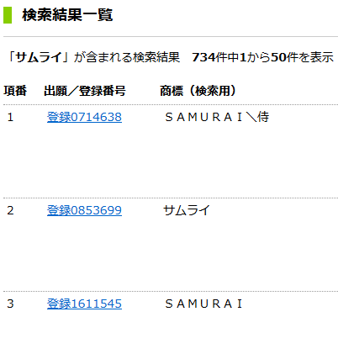
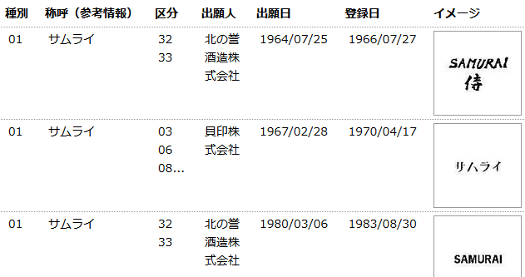
称呼検索
演習２．
「サムライ」と似た称呼の商標を調べる
種別
01：照会した称呼とヒットした称呼とが同一音であるとき（長音の有無等を含む。ターフ⇔タフ
02：照会した称呼に対し、ヒットした称呼が、1音少ないとき。ストロングベイビイ⇔ストロングベビイ
03：照会した称呼とヒットした称呼とが2音相違する場合であって、相違する両音がいずれも表1・表2の関係にあるとき。カスデロダイアン⇔クサデロダイアン

Slide 30
商標検索：称呼検索
演習３．
商標「ゆうメール」を調べる
操作（称呼検索場面）
称呼１に「ユウメール」入力⇒検索実行
検索結果：ヒット１０２件（区分・類似群を入力しない場合は、全類検索）
１．第４７８１６３１号（Ｈ１５．４．３０）、札幌メールサービス 、区分：３５類
２．第４８２０２３２号（Ｈ１６．４．８）、郵便事業株式会社、区分：３９類
３．第４８２１７４１号（Ｈ１６．４．８）、郵便事業株式会社、区分：１９類
４．商願２０１０－４６８３０ （防護、Ｈ２２．６．１４）、郵便事業株式会社、区分：３５類
検索基準一覧表
種別 | システム上の検索条件 | 照会した称呼 | ヒットした称呼
01 | 照会した称呼とヒットした称呼とが同一音であるとき | ターフ | タフ
02 | 照会した称呼に対し、ヒットした称呼が、１音少ないとき | ストロングベイビイ | ストロングベビイ
03 | 照会した称呼とヒットした称呼とが２音相違する場合であって、相違する両音がいずれも表１・表２の関係にあるとき | カスデロダイアン | クサデロダイアン
04～15 | 省略 | － | －

Slide 31
商標「ゆうメール」事件
商標「ゆうメール」
【登録番号】 第４７８１６３１号
【出願日】 平成１５年（２００３）４月３０日
【権利者】株式会社札幌メールサービス
【指定商品又は指定役務】３５類（各戸に対する広告物の配布，広告，
市場調査，商品の販売に関する情報の提供，広告用具の貸与）
【類似群コード】 35A01 35B01 35J01
【登録番号】 第４８２１７４１号
【出願日】 平成１６年（２００４）４月８日
【権利者】郵便事業株式会社
【指定商品又は指定役務】１６類（印刷物，封ろう，荷札）
【類似群コード】 05D01 19B46 26A01
札幌メールサービスが「ゆうメール」の使用差し止めを求めて提訴
⇒東京地裁は日本郵便による商標権侵害を認め、広告物の配達について使用差し止めを命じた。

Slide 32
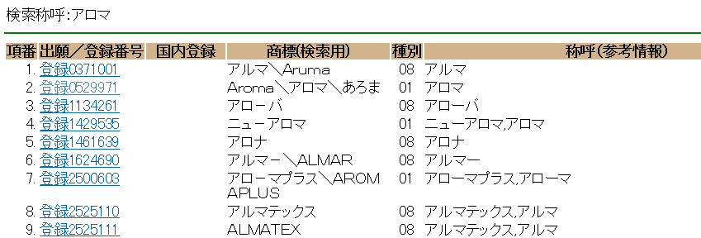
商標検索：称呼検索
演習４．
入浴剤で、商標の称呼（読み）が「アロマ」を含む（類似する）商標を調べる
操作（称呼検索画面）
１．商品・役務名リストをクリック
２．商品・役務名に「入浴剤」を入力⇒検索実行⇒検索結果３件⇒リスト表示⇒３類、３５類
３．称呼「アロマ」、区分「3」入力⇒検索実行⇒検索結果２５２件⇒リスト表示

Slide 33
図形分類
＊我が国はウィーン協定に加入していない
図形を含む商標の図柄についての国際分類
大分類（２９） ⇒ 中分類（１４４） ⇒ 小分類（１８８７）・補助小分類
１：天体、自然現象、地図 ２６：幾何図形及び立体的幾何図形
２：人間 ２７：書体、数字
３．動物 ２８：種々の字体による文字
４．超自然的・伝説・空想又は確認できない生き物 ５：植物 ２９：色
・・・・・
大分類 |  | 中分類 |  | 小分類
 |  |  |  | 正小分類 |  |  | 補助小分類
2 | 人間 | 2.5 | 子供 | 2.5.1 |  | 頭部 上半身
 |  |  |  | *2.5.3 |  | 少女 | A2.5.17 A2.5.18 | 座っている少女 飲食している少女
 |  |  |  | *2.5.25 |  | その他の子供
 |  | 2.7 | 混合グループ | *2.7.1 |  | 男女の頭部
＊：補助分類の対象であることを示す。 A:補助分類であることを示す。

Slide 34
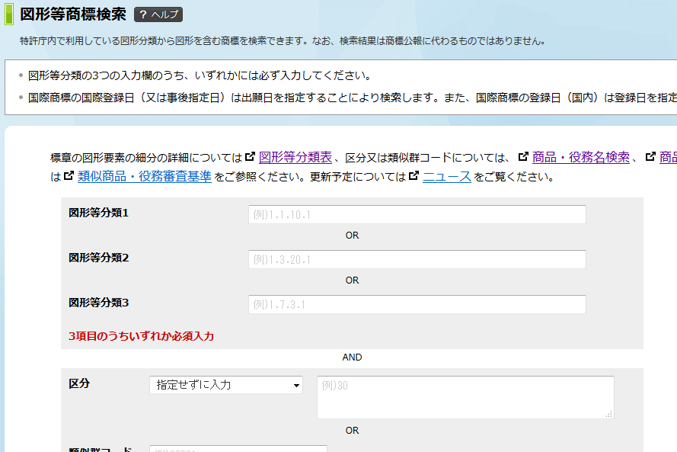
図形商標検索
別画面で開く
3.1.8.01
←ダックスフントの分類
25
←プリントＴ－シャツの区分

Slide 35
図形商標検索
演習５．
ダックスフンド（犬）をデザインした図をプリントしたＴシャツの商品化を企画
検索手順（図形商標検索」画面）
１．デザインの分類を調べる
・大分類⇒3動物⇒3.1四足獣（ネコ科、イヌ科）⇒3.1.8.01ダックスフント 3.1.8.01をクリック→「ウイーン図形分類1」をクリック→「 3.1.8.01」が入力される
２．商品（Ｔシャツ）の「区分」又は「類似群コード」を調べる
・商品・役務名リスト⇒「ティーシャツ」検索⇒５件ヒット⇒リスト表示 ⇒区分２５（類似群コード１７A０２）
３．図形商標検索
ウィーン図形分類「 ３．１．８．０１」、区分「２５」⇒検索実行⇒検索結果８６件
⇒ 一覧表示

Slide 36
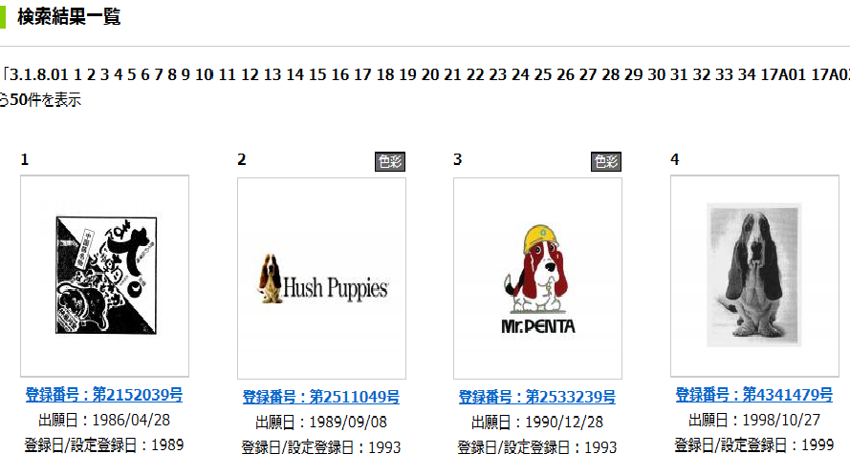
図形商標検索

Slide 37
キャラクターの保護
★著作権法とキャラクター
キャタクターそのものは抽象的な人物像であり、著作物ではない。
しかし、他人が創作したキャラクターを模倣してぬいぐるみなどのグッズを販売すれば著作権侵害となる（間接侵害）
◎訴訟になれば、自分がいつ創作したかを証明することが必要。
（必ずしも容易ではない）
★意匠法とキャラクター
世の中になかった斬新なデザインの人形おもちゃを創作したのであれば、物品「人形おもちゃ」について意匠登録（意匠権の取得）が可能。
★商標法とキャラクター
文字だけでなく、絵や図柄（いわゆるロゴマーク）についても商標登録（商標権の取得）が可能。
キャラクターのイメージを守り、ブランド化していくには、キャラクター名の商標登録は必須。

Slide 38
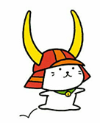
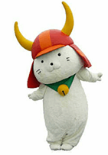
商標検索：図形商標検索
演習６．
キャラクター「クマモン」の権利者及び指定商品・役務を調べる
演習７．
キャラクター「ひこにゃん」の権利者及び指定商品・役務を調べる
「ひこにゃん」ｖｓ「ひこねのよいにゃんこ」訴訟
彦根市が「ひこにゃん」の商標権を侵害しているとして、原作者や取扱業者に販売差し止めと損害賠償を求めて訴訟
⇒和解（被告：キャラクターグッズの製造販売停止、解決金計370万円の支払い
「ひこにゃん」（権利者：彦根市）
登録第51046922号
登録第5385268号
「ひこねのよいにゃんこ」
登録第5411684号

Slide 39
END
39
Notes:
39

Slide 40
Best Global Brands 2007
Interbrand社
ランク | ブランド名 | ブランド価値 (10億ドル) | ランク | ブランド名 | ブランド価値 (10億ドル)
1 | Coca-Cola | 65,324 | 11 | Citi | 23,442
2 | Microsoft | 58,709 | 12 | Hewlett-Packard | 22,197
3 | IBM | 57,090 | 13 | BMW | 21,612
4 | GE | 51,569 | 14 | Marlboro | 21,282
5 | Nokia Intel | 33,696 | 15 | American Express | 20,827
6 | Toyota | 32,070 | 16 | Gillette | 20,415
7 | Intel | 30,954 | 17 | Louis Vuitton | 20,321
8 | McDonald’s | 29,398 | 18 | Cisco | 19,099
9 | Disney | 29,210 | 19 | Honda | 17,998
10 | Mercedes | 23,568 | 20 | Google | 17,837

